Slide 1
AUXILIO MULTICRITÉRIO À DECISÃO
Professor: Dalessandro Soares Vianna
dalessandrosoares@yahoo.com.br

Slide 2
Principais Métodos da Escola Americana
Teoria da Utilidade Multiatributo.
Os métodos da análise hierárquica.

Slide 3
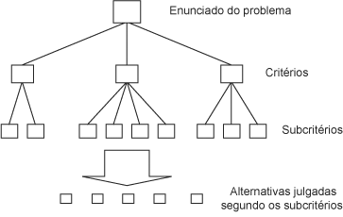
Introdução
Um dos principais métodos desenvolvidos no ambiente das Decisões Multicritério Discretas é o Método de Análise Hierárquica (AHP-Analytic Hierarchy Process), criado pelo professor Thoma L. Saaty em 1980.
Este método permite o uso de critérios qualitativos bem como quantitativos no processo de avaliação.
A idéia principal deste método é dividir o problema de decisão em níveis hierárquicos, facilitando, assim, sua compreensão e avaliação.

Slide 4
Exemplo de Estruturação dos Critérios no AHP
Compra de um bom carro
Economia
Desempenho
Conforto
Potência do Motor
Consumo
É importante que na estruturação dos critérios exista uma homogeneidade entre os critérios do mesmo nível, ou seja, os critérios devem possuir o mesmo nível de importância, possibilitando que sejam comparados entre si.

Slide 5
Versões do Método AHP
Método AHP Clássico.
Método AHP Multiplicativo (Lootsma)
Método AHP Referenciado (Watson e Freeling)
Método AHP B-G (Belton e Gear)

Slide 6
O Método AHP Clássico

Slide 7
Etapas do Método AHP
A seguir, são apresentadas as principais etapas do método AHP, assim como sua estrutura, elementos e conceitos fundamentais.
Para entender melhor este processo de decisão, considere o seguinte exemplo:
Objetivo: Comprar um carro
Critérios: Estilo, Confiabilidade, Consumo
Alternativas: Civic Coupe, Saturn Coupe, Ford Escort, Mazda Miata

Slide 8
Etapa 1: Construção da hierarquia de decisão
A primeira etapa do método AHP consiste na decomposição do problema/decisão em uma hierarquia, composta, no mínimo, de um objetivo, critérios e alternativas.
Comprar um bom carro
Enunciado do objetivo geral de decisão
Estilo
Confiabilidade
Consumo
Critérios associados ao problema de decisão
Civic
Civic
Civic
Saturn
Saturn
Saturn
Alternativas disponíveis e mais adequadas
Escort
Escort
Escort
Miata
Miata
Miata

Slide 9
Etapa 2: Comparação entre os elementos da hierarquia
A segunda etapa consiste em estabelecer prioridades entre os elementos para cada nível da hierarquia, por meio de uma matriz de comparação.
O primeiro ponto a ser considerado é a determinação de uma escala de valores para comparação, que não deve exceder um total de nove fatores, a fim de se manter a matriz consistente.
Assim, Saaty definiu uma Escala Fundamental.

Slide 10
Etapa 2: Comparação entre os elementos da hierarquia
Tabela: Escala Fundamental de Saaty (1980)
1 | Igual importância | As duas atividades contribuem igualmente para o objetivo
3 | Importância pequena de uma sobre a outra | A experiência e o juízo favorecem uma atividade em relação à outra
5 | Importância grande ou essencial | A experiência ou juízo favorece fortemente uma atividade em relação à outra
7 | Importância muito grande ou demonstrada | Uma atividade é muito fortemente favorecida em relação à outra. Pode ser demonstrada na prática.
9 | Importância absoluta | A evidencia favorece uma atividade em relação à outra, com o mais alto grau de segurança.
2, 4, 6, 8 | Valores Intermediários | Quando se procura uma condição de compromisso entre duas definições

Slide 11
Etapa 2: Comparação entre os elementos da hierarquia
Considerando os 3 critérios da estrutura hierárquica (exemplo) foi desenvolvida a seguinte matriz de comparação quadrada.
Matriz de Comparação dos critérios do Segundo Nível
 | Estilo | Confiabilidade | Consumo
Estilo | 1/1 | 1/2 | 3/1
Confiabilidade | 2/1 | 1/1 | 4/1
Consumo | 1/3 | 1/4 | 1/1
O fator Confiabilidade é ligeiramente importante ao fator Estilo

Slide 12
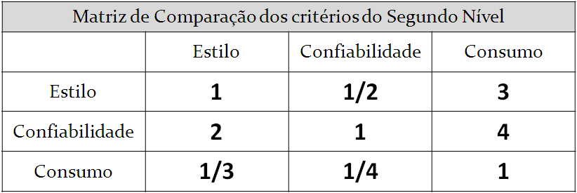
Etapa 2: Comparação entre os elementos da hierarquia
Essa análise deve ser feita para cada nível da hierarquia, ou seja, os sub-critérios existentes para cada um dos critérios considerados também devem passar pela mesma forma de comparação, com a mesma escala de valores
Matriz A

Slide 13
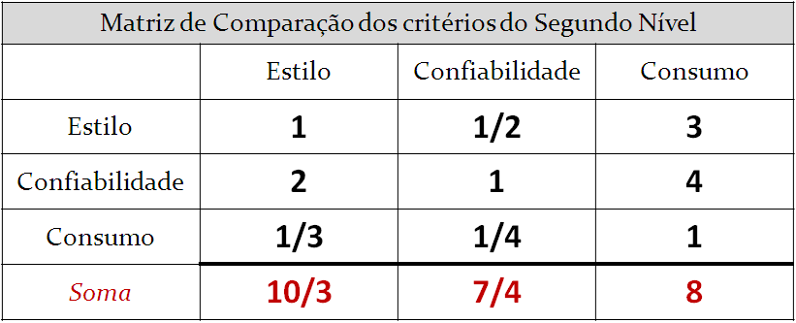
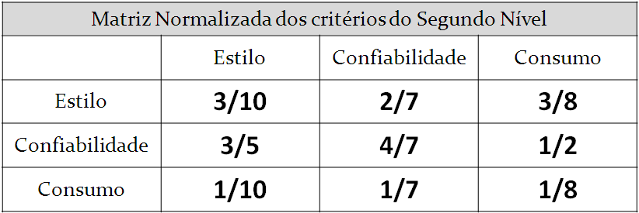
Etapa 3: Prioridade relativa de cada critério
Para obter a prioridade relativa de cada critério é necessário:
Normalizar os valores da matriz de comparações (matriz A) – tem por objetivo igualar todos os critérios a uma mesma unidade, para isto cada valor da matriz é dividido pelo total da sua respectiva coluna.

Slide 14
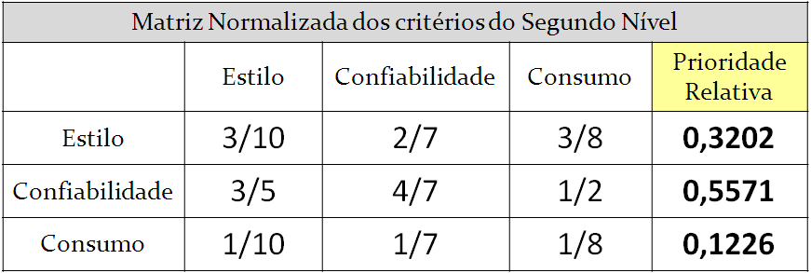
Etapa 3: Prioridade relativa de cada critério
Obter o vetor de prioridades – tem por objetivo identificar a ordem de importância de cada critério, para isto é calculado a média aritmética dos valores de cada linha da matriz normalizada obtida no item anterior.
A partir dos resultados obtidos, o critério Confiabilidade aparece em primeiro lugar, seguido de Estilo e Consumo.

Slide 15
...
Matriz de Comparação
Vetor de Prioridade

Slide 16
...
Comprar um bom carro
1.0
Estilo
0,3202
Confiabilidade
0,5571
Consumo
0,1226
Civic
Civic
Civic
Saturn
Saturn
Saturn
Escort
Escort
Escort
Miata
Miata
Miata

Slide 17
Etapa 4: Avaliar a consistência das prioridades relativas
A próxima etapa é calcular a Razão de Consistência (RC) para medir o quanto os julgamentos foram consistentes em relação a grandes amostras de juízos completamente aleatórios.
As avaliações do método AHP são baseadas no pressuposto de que o decisor é racional, isto é, se A é preferido a B e B é preferível a C, então A é preferido a C.
Se o RC é superior a 0,1 os julgamentos não são confiáveis porque estão demasiado perto para o conforto de aleatoriedade, neste caso os resultados obtidos não apresentam valores consistentes.
Para calcular a Razão de Consistência (RC) é necessário primeiro obter o valor de λ_{max} que representa o maior autovalor da matriz A, obtido a partir da seguinte equação:

Slide 18
Etapa 4: Avaliar a consistência das prioridades relativas
Considerando o exemplo inicial, temos que:
Vetor de Pesos
Vetor de Consistência

Slide 19
Etapa 4: Avaliar a consistência das prioridades relativas
Uma vez calculado λ_{max}, deve-se calcular o Índice de Consistência (IC) para logo calcular a Razão de Consistência (RC).
O índice de consistência é determinado de acordo com a fórmula abaixo, em que n é o número de critérios:
para o exemplo anterior temos que:

Slide 20
Etapa 4: Avaliar a consistência das prioridades relativas
A Razão de Consistência (RC) é obtida pela fórmula:
em que IR é o índice de consistência referente a um grande número de comparações par a par efetuadas. Este é um índice aleatório calculado para matrizes quadradas de ordem n pelo Laboratório Nacional de Oak Ridge, nos EUA. A seguinte Tabela define os valores de IR em função do número de critérios:
TABELA - Valores de IR para matrizes quadradas de ordem n

Slide 21
Etapa 4: Avaliar a consistência das prioridades relativas
TABELA - Valores de IR para matrizes quadradas de ordem n
Cada um dos números desta tabela é a média de ICs derivada de uma amostra de matrizes recíprocas selecionadas aleatoriamente usando a escala AHP.
Um RC de 10% ou menos implica que o ajuste é pequeno em comparação com os valores atuais das entradas.
Um RC tão alto como, digamos, 90% significaria que os julgamentos são praticamente emparelhados aleatoriamente e são completamente não confiáveis!

Slide 22
Etapa 4: Avaliar a consistência das prioridades relativas
TABELA - Valores de IR para matrizes quadradas de ordem n
para o exemplo anterior, considerando n=3 teremos que:
Como o CR≤0,1 podemos concluir que os valores das prioridades relativas do exemplo utilizado estão consistentes.

Slide 23
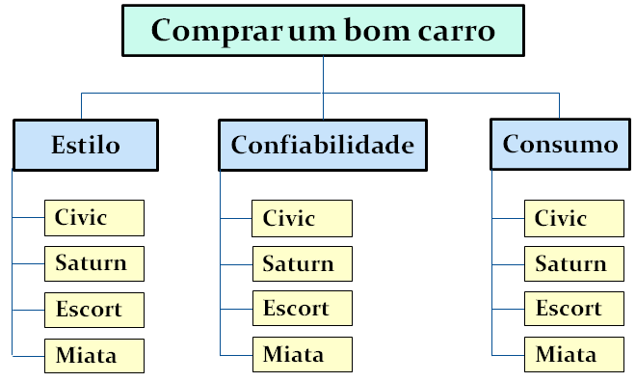
Etapa 5: Construção da matriz de comparação paritária para cada critério, considerando cada uma das alternativas selecionadas
Todos os procedimentos para a construção da matriz de comparação e para a determinação da prioridade relativa de cada critério devem ser feitos novamente, observando agora a importância relativa de cada uma das alternativas que compõem a estrutura hierárquica do problema em questão.

Slide 24
Etapa 5: Construção da matriz de comparação paritária para cada critério, considerando cada uma das alternativas selecionadas
Critério - Estilo
Matriz de Comparação – critério Estilo
 | Civic | Saturn | Escort | Miata
Civic | 1/1 | 1/3 | 1/2 | 1/6
Saturn | 3/1 | 1/1 | 2/1 | 1/4
Escort | 2/1 | 1/2 | 1/1 | 1/5
Miata | 6/1 | 4/1 | 5/1 | 1/1
Prioridade Relativa
0,074
0,201
0,122
0,602

Slide 25
Etapa 5: Construção da matriz de comparação paritária para cada critério, considerando cada uma das alternativas selecionadas
Critério - Confiabilidade
Matriz de Comparação – critério Confiabilidade
 | Civic | Saturn | Escort | Miata
Civic | 1/1 | 2/1 | 5/1 | 1/1
Saturn | 1/2 | 1/1 | 3/1 | 1/2
Escort | 1/5 | 1/3 | 1/1 | 1/4
Miata | 1/1 | 2/1 | 4/1 | 1/1
Prioridade Relativa
0,374
0,196
0,076
0,354

Slide 26
Etapa 5: Construção da matriz de comparação paritária para cada critério, considerando cada uma das alternativas selecionadas
Critério - Economia
Desde que a economia de combustível é uma medida quantitativa, as taxas de consumo de combustível pode ser usado para determinar a classificação ou prioridade relativa das alternativas, mas isso não é obrigatório. Comparações pareadas pode ainda ser utilizado em alguns casos.
 | Milhas/Galão | Normalizado
Civic | 34 | 0,301
Saturn | 27 | 0,239
Escort | 24 | 0,212
Miata | 28 | 0,248
 | 113

Slide 27
...
Comprar um bom carro
1.0
Estilo
0,3202
Confiabilidade
0,5571
Consumo
0,1226
Civic 0,074
Civic 0,374
Civic 0,301
Saturn 0,201
Saturn 0,196
Saturn 0,239
Escort 0,122
Escort 0,076
Escort 0,212
Miata 0,602
Miata 0,354
Miata 0,248

Slide 28
Etapa 6: Obter a prioridade composta para as alternativas
Nesta última etapa, obtemos as prioridades compostas das alternativas, multiplicando os valores anteriores e os das prioridades relativas, obtidos no início do método, ou seja:
Prioridades Compostas
 | Estilo | Confiabilidade | Economia
Civic | 0,074 | 0,374 | 0,301
Saturn | 0,201 | 0,196 | 0,239
Escort | 0,122 | 0,076 | 0,212
Miata | 0,602 | 0,354 | 0,248
0,269
0,203
0,107
0,420
0,320
0,557
0,123
Prioridade dos critérios

Slide 29
Etapa 7: Escolha da alternativa
Prioridades Compostas
 | Estilo | Confiabilidade | Economia
Civic | 0,074 | 0,374 | 0,301
Saturn | 0,201 | 0,196 | 0,239
Escort | 0,122 | 0,076 | 0,212
Miata | 0,602 | 0,354 | 0,248
0,269
0,203
0,107
0,420
0,320
0,557
0,123
A alternativa “Miata” aparece como a mais indicada para comprar um bom carro, em função dos critérios definidos e das suas respectivas importâncias.

Slide 30
Incluindo Custo como um Critério de Decisão
Adicionar “custo” como um novo critério é muito difícil em AHP. Uma nova coluna e uma nova linha deverá adicionada na matriz de avaliação. Assim, todo o processo de avaliação deverá ser repetido toda vez que seja adicionado um novo critério, já que pode afetar a importância relativa dos outros critérios.
Em vez disso pode-se pensar de normalizar as despesas diretamente e calcular a relação custo/benefício para comparar alternativas!
 | Custo (milhares de dólares) | Custo Normalizado | Prioridades Compostas | Relação Custo/Beneficio
Civic | 12 | 0,2220 | 0,2690 | 0,8250
Saturn | 15 | 0,2778 | 0,2029 | 1.3691
Escort | 9 | 0,1667 | 0,1074 | 1,5521
Miata | 18 | 0,3330 | 0,4203 | 0,7922

Slide 31
Métodos para Incluir o Critério Custos
Usando representações gráficas para fazer trade-offs.
Usando a relação benefício/custo.
Usando programação linear.
Usando distintos benefícios e árvores de custos e, em seguida, combinar os resultados.
Custo
Beneficio

Slide 32
Exercícios AHP
Exercício 7. Refaça o exercício 2 considerando agora o método AHP.
Exercício 8. Refaça o exercício 1 considerando agora o método AHP.
Exercício 9. Definir critérios, pesos, etc. para o problema de escolher um carro entre os 5 fornecidos em arquivo anexo.

